Slide 1
第4章 内存

Slide 2
存储器的多层结构
多层结构存储器系统产生的原因：无法同时满足三个条件：
存储器与CPU的速度相匹配（因为许多指令涉及存储器访问）
存储器具有非常大的容量
存储器的价格很便宜

Slide 3
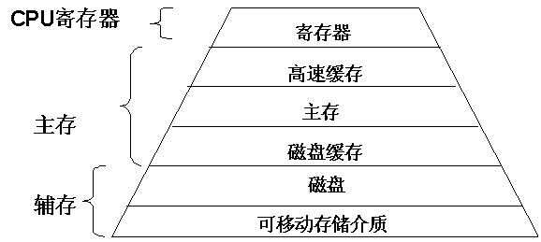
存储器的层次结构

Slide 4
内存
程序装载
连续存储管理
离散存储管理
虚拟存储

Slide 5
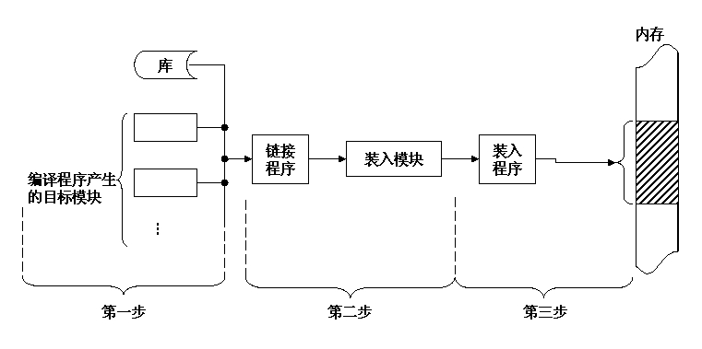
对用户程序的处理步骤

Slide 6
绝对装入方式
程序的逻辑地址和物理地址一致
适用于仅能运行单道程序的小系统
程序中的绝对地址由程序员直接给出
要求熟悉内存使用
数据结构或程序修改后可能要改程序中的很多处地址
绝对地址也可由程序编译器转换得出
Notes:
14软工

Slide 7
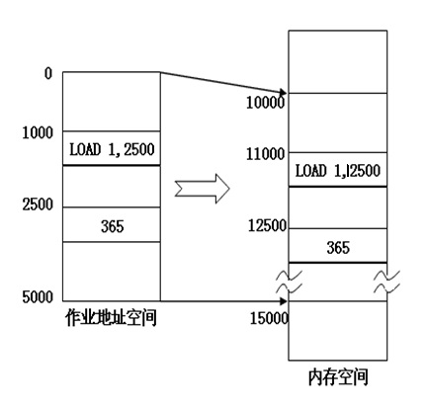
静态重定位装入方式
程序中的逻辑地址从0地址开始
适用于多道程序环境
地址转换在程序装入时一次完成，不再改变

Slide 8
动态重定位装入方式
静态装入不适用于进程切换，每次换入的内存位置可能不同
程序装入时保留相对地址，程序执行时进行地址转换
需要重定位寄存器加速地址转换

Slide 9
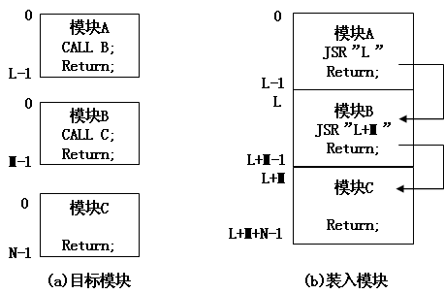
程序装入时的静态链接方式
在程序运行前，将各模块及所需库函数链接成完整的装配模块。
修改各模块的起始地址
修改模块中所有涉及相对地址的指令

Slide 10
程序装入时的动态链接方式
编译链接后得到一组目标模块。装入目标模块时，若需要调用外部模块，则装入内存并修改目标模块中的相对地址。
优点：
便于修改和更新：各目标模块分开存放
便于实现对目标模块的共享：将一个目标模块，链接到几个应用模块上

Slide 11
程序运行时的动态链接方式
需要用到的模块才进行链接
优点：
加快程序的装入过程
节省内存空间

Slide 12
内存
程序装载
连续存储管理
离散存储管理
虚拟存储

Slide 13
连续存储管理
为程序分配连续的内存空间
连续存储管理分为四类：
单一连续分配
固定分区分配
动态分区分配
动态重定位分区分配

Slide 14
1、单一连续分配
单道程序环境下
内存分为系统区和用户区
系统区仅提供给OS使用，在内存的低址部分
用户区仅装有一道用户程序，即整个内存的用户空间由该程序独占
缺点：
不支持多道
内存利用率不高
程序运行受内存容量限制
Notes:
2013年12月4日

Slide 15
连续存储管理
为程序分配连续的内存空间
连续存储管理分为四类：
单一连续分配
固定分区分配
动态分区分配
动态重定位分区分配

Slide 16
2、固定分区分配
多道程序环境下
整个用户空间划分为若干个固定大小的区域
每个分区中只装入一道作业

Slide 17
固定分区划分分区的方法
分区大小相等：所有的内存分区大小相等，缺点是缺乏灵活性
分区大小不等：存储器分区划分为若干个大小不等的分区

Slide 18
固定分区内存分配
建立分区使用表，记录每个分区的起始地址、大小及状态（是否已分配）。
程序装入时，从分区使用表中找出一个满足要求、尚未分配的分区分配给该程序，将该表项中的状态置为“已分配”。
若未找到满足要求的分区，则拒绝为该用户程序分配内存。
若每个分区的大小固定，会造成存储空间浪费。

Slide 19
固定分区分配
操作系统
作业A
作业B
作业C
作业D
20K
32K
64K
128K
256K
分区号 | 大小(K) | 起址(K) | 状态
1 | 12 | 20 | 已分配
2 | 32 | 32 | 已分配
3 | 64 | 64 | 已分配
4 | 128 | 128 | 已分配
分区说明表
存储空间分配情况

Slide 20
连续存储管理
为程序分配连续的内存空间
连续存储管理分为四类：
单一连续分配
固定分区分配
动态分区分配
动态重定位分区分配

Slide 21
3、动态分区分配
根据进程的实际需要分配内存空间
使用空闲分区表或者空闲分区链管理

Slide 22
动态分区分配中的数据结构 空闲分区表
操作系统
作业A
作业B
作业C
20K
32K
64K
128K
256K
分区号 | 大小(K) | 起址(K) | 状态
1 | 12 | 20 | 已分配
2 | 32 | 32 | 未分配
3 | 64 | 64 | 已分配
4 | 128 | 128 | 已分配
分区说明表
存储空间分配情况

Slide 23
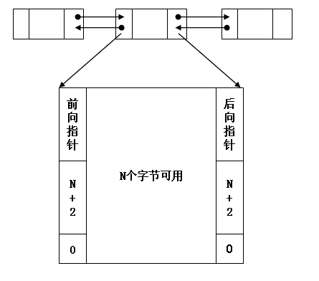
动态分区分配中的数据结构 空闲分区链

Slide 24
动态分区分配算法
传统的顺序式搜索算法
索引式搜索算法

Slide 25
基于顺序搜索的分区分配算法
将系统中的空闲分区组成链表。按顺序搜索空闲分区链上满足空间要求的分区。
首次适应算法：每次都从头开始，按地址从高到低搜索
循环首次适应算法：从上次查找结束的地方开始，按地址从高到低搜索
最佳适应算法：在空闲分区链中找到一个不小于请求的最小空块进行分配
最坏适应算法：在空闲分区链中找到一个不小于请求的最大空块进行分配
Notes:
信科

Slide 26
基于索引搜索的分区分配算法
系统中的内存分区很多时，空闲分区链很长，顺序搜索方法很慢。
快速适应算法：多张链表，相同容量的分区使用一张链表，所有链表的头指针通过一张管理索引表访问。
根据进程长度从索引表中找到合适的空闲分区链表
从链表中取第一块分区进行分配，不对分区进行分割
时间性能比顺序搜索高，空间利用存在浪费

Slide 27
基于索引搜索的分区分配算法
伙伴系统：初始内存是一个大小为2^{m}的空闲分区，分区可以对半分割，分区大小均为2的整数次幂。
若申请长度为n的内存空间（2^{i-1}<n≤2^{i}），则找一个大小为2^{j}的空闲块，j≥i。若j>i，则把空闲块分为2^{j-1}、2^{j-2}、…、2^{i}、2^{i}的块，并把其中2^{i}的块分配给进程。
若回收大小为2^{i}的空闲块，要查询是否存在另一个大小为2^{i}的空闲块，若有则需合并成2^{i+1}的空闲块。
时间性能高于顺序搜索，低于快速适应算法。空间利用率优于快速适应算法，低于顺序搜索。
多处理机系统中广泛应用。
Notes:
14软件1班

Slide 28
基于索引搜索的分区分配算法
哈希算法：改良上述两种索引搜索方法。
原因：“根据申请空间查找对应的空闲分区链表表头指针”这个操作当表项多时速度慢
算法先构造一张以空闲分区大小为关键字的哈希表，再根据所需空闲分区大小，通过哈希函数计算，得到在哈希表中的位置，从而得到相应的空闲分区链表。

Slide 29
分区分配和回收的具体操作
分配内存：根据分配算法，从空闲分区表中找到合适的分区。若分区大小比请求空间大（超过分区最小极限值），则对分区进行分割。
回收内存：当进程运行完毕释放内存时，系统根据回收区的首地址，合并回收进空闲分区表
回收区与插入点的前一个空闲分区F1相邻接
回收分区与插入点的后一空闲分区F2相邻接
回收区同时与插入点的前、后两个分区邻接
回收区既不与F1邻接，又不与F2邻接
Notes:
12软件

Slide 30
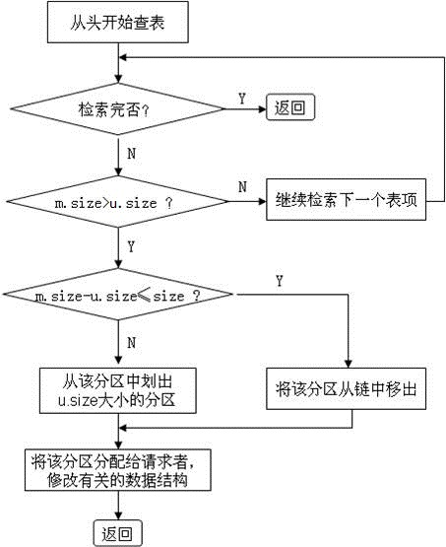
分配内存

Slide 31
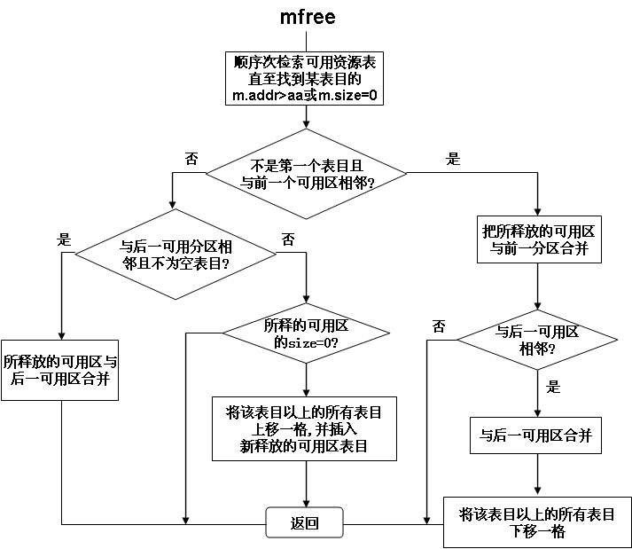
回收内存

Slide 32
连续存储管理
为程序分配连续的内存空间
连续存储管理分为四类：
单一连续分配
固定分区分配
动态分区分配
动态重定位分区分配

Slide 33
4、可重定位分区分配
连续分配方式的特点：一个程序必须装入一片连续的内存空间。当计算机运行一段时间后，内存空间将会分割成许多小分区，缺乏大的空闲空间。
装入大作业的方法：移动内存中的所有作业使之相邻。这样把原来分散的多个小分区拼接成一个大分区，就可把大作业装入。
技术需求：紧凑、动态重定位、动态重定位分区分配算法

Slide 34
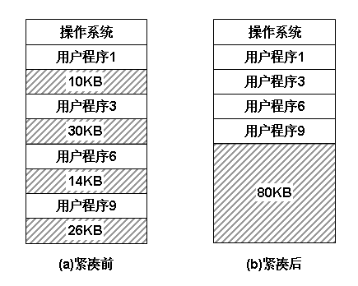
紧凑

Slide 35
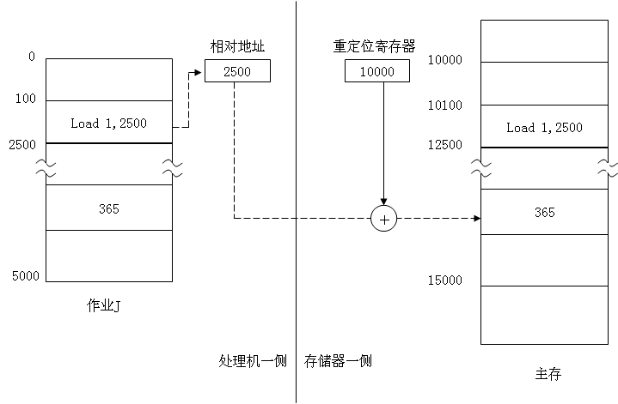
动态重定位

Slide 36
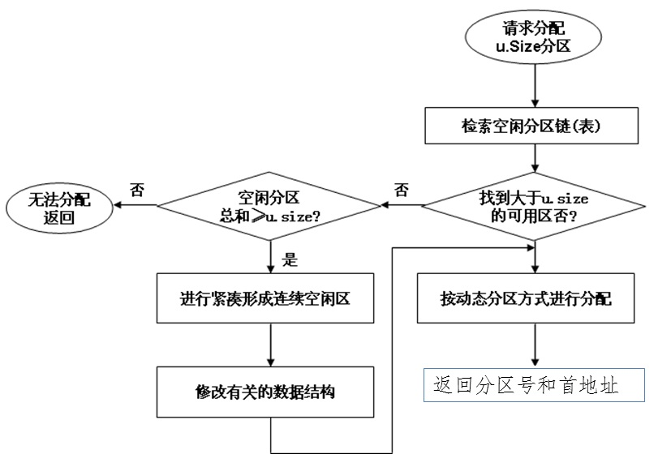
动态重定位分区分配算法

Slide 37
内存
程序装载
连续存储管理
离散存储管理
虚拟存储

Slide 38
离散存储管理
连续存储管理存在碎片问题。使用“紧凑”技术解决碎片问题的时间代价较高。
离散分配：给一个进程分配许多不相邻的内存区域。
Notes:
信科

Slide 39
离散存储管理的三种类型
分页
内存空间分成固定大小的物理块（如1KB）
用户程序分为同样大小的区域，称为页
分段
用户程序分成大小不同的段
以段为单位分配内存空间
段页式
目前的主流方式
先分段，段内分页

Slide 40
离散存储管理的三种类型
分页
分段
段页式

Slide 41
分页存储管理中页面大小的选择
小的页面：减少内存碎片，增加进程的页表长度，占用大量内存，降低页面换进换出的效率。
大的页面：减少页表长度，提高页面换进换出的效率，增加页内碎片。
建议的大小：4KB或8KB

Slide 42
逻辑地址与页号、页内偏移的对应关系
假设逻辑地址为32位，页面大小为4KB
31 12 11 0
则低12位为页内偏移，高20位为页号
若逻辑地址为A，页面的大小为L，则页号P和页内偏移d可按下式求得：
页号P | 页内偏移d

Slide 43
操作系统的内存寻址能力
操作系统 | 内存寻址
32位WindowsXP | 3GB
64位WindowsXP | Professional: 128GB
64位Windows8 | Basic: 8GB Premium: 16GB Ultimate: 192GB
64位操作系统理论值 | 2⁶⁴B（1T=2⁴⁰）

Slide 44
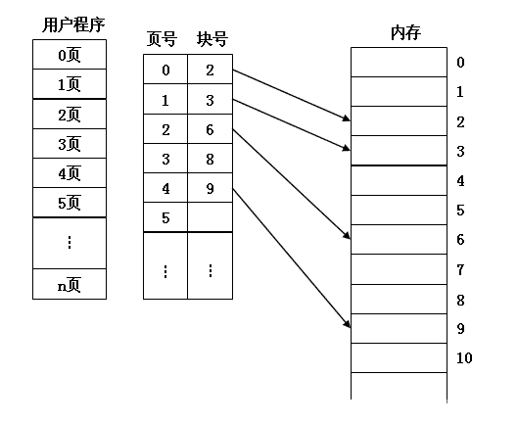
页表
每个进程对应一张页表
页表占用一段连续的内存空间
记录页号和块号的对应关系，每条记录需要的字节由内存总物理块数决定
通过页表，程序中的逻辑地址能够转换为内存中的物理地址
这一列实际是不需要的

Slide 45
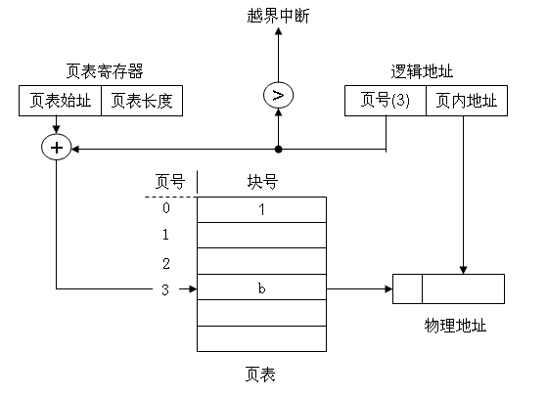
逻辑地址→物理地址的变换过程

Slide 46
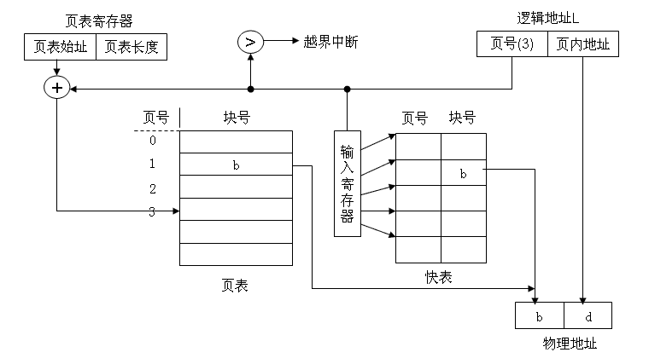
具有快表的地址变换过程

Slide 47
一级页表的问题
32位的分页系统，设页面大小为4KB，则每个进程的页表最多可以有1M个页表项（2³²/4K=1M），每个页表项假设为4B，需占4MB连续内存空间。
解决方案：内存中只保留进程当前需要的页表项，其余放在硬盘中
Notes:
12计算机

Slide 48
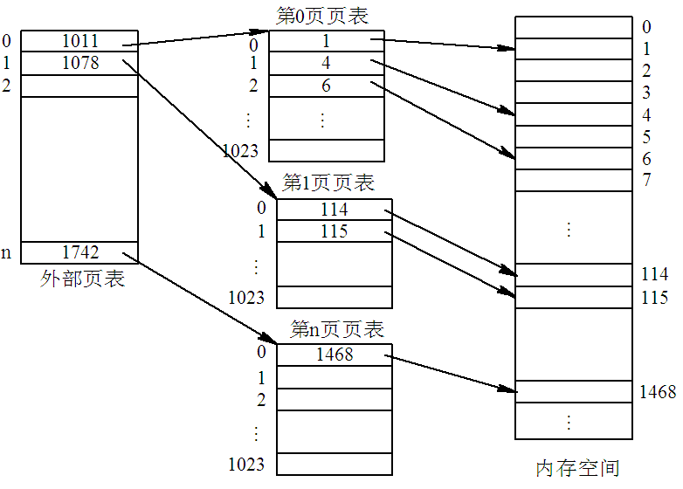
两级页表结构

Slide 49
两级页表
仅把当前需要列表调入内存，以减少页表占用的内存空间。
两级列表下，第一级页表始终在内存中，第二级页表只调入需要的。
第一级页表的表项增加状态位S，0表示指向的第二级页表不在内存，需要的情况下产生中断并将第二级页表调入内存。

Slide 50
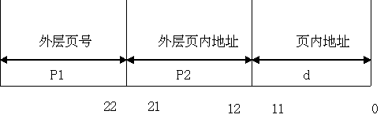
两级页表下的逻辑地址

Slide 51
多级页表
64位计算机若按两级列表，则外层页号占用42位，需要占用24TB连续内存空间。
使用多级页表将外层页表再次分页，将各页离散地装入到不相邻的物理块中，再利用二级外层页表映射关系。
64位计算机即使使用三级页表也不适合，目前寻址的存储器空间减少为45位。
Notes:
13软件2班

Slide 52
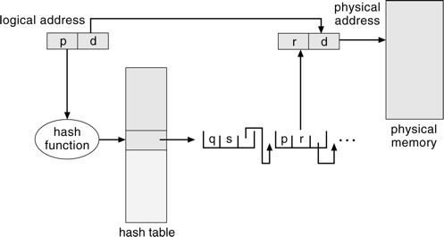
哈希页表
Notes:
14软件

Slide 53
反向页表
通常情况，每个进程都有一张页表，需要占用很多内存空间。
反向页表对于每个物理内存页只有一个条目，包含了保存在内存页中的虚拟页码和所属进程号。
64MB的机器，若页面大小为4KB，则反置页表只占用64KB空间。
针对查询速度慢的问题，可以使用哈希表和快表加速。

Slide 54
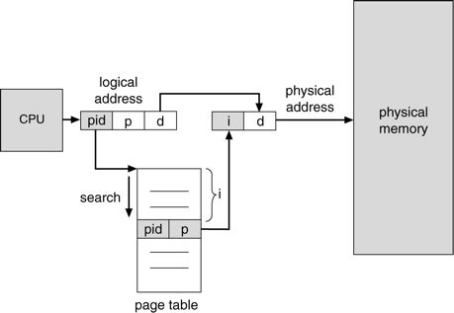
反向页表

Slide 55
离散存储管理的三种类型
分页
分段
段页式
Notes:
13软件1班

Slide 56
分段存储管理
分页存储管理破坏了程序内部天然的逻辑结构，造成共享、保护困难。
分段存储管理用于满足用户和程序员的下述需要：
方便编程
信息共享
信息保护
动态增长
动态链接

Slide 57
分段存储管理的逻辑地址
逻辑地址具有如下结构：
段表
段号 | 段内偏移
31 16 15 0
段号 | 段首址 | 段长度
0 | 58K | 20K
1 | 100K | 110K
2 | 260K | 140K

Slide 58
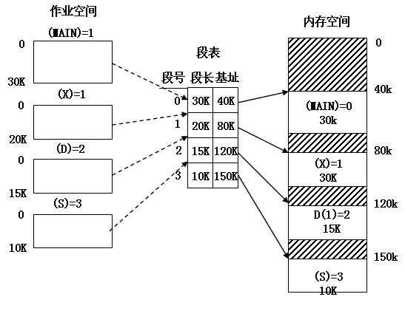
段表

Slide 59
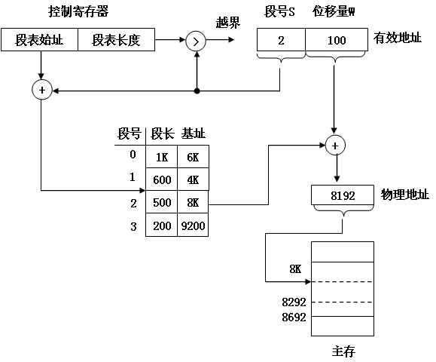
逻辑地址→物理地址的变换过程
Notes:
信科

Slide 60
分页和分段的区别
页是信息的物理单位，页的大小固定且由系统决定，与用户无关。
段是信息的逻辑单位，段的长度不固定，取决于每个程序，通常由编译程序根据源程序信息划分。

Slide 61
信息共享
分页和分段系统都能实现信息共享，即多个进程共享一个或多个页或段。
一个多用户系统，同时接纳40个用户，他们都执行一个文本编辑程序（Text Editor）。文本编辑程序包含160KB的代码和40KB的数据区。如果160KB的代码是可重入的，则只需1760KB内存。

Slide 62
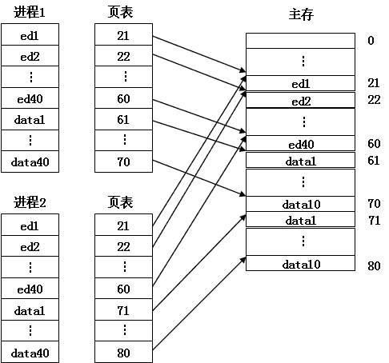
分页系统中的共享

Slide 63
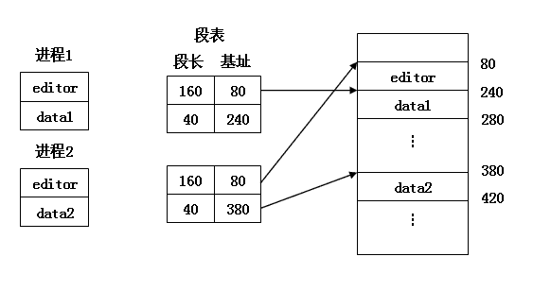
分段系统中的共享

Slide 64
离散存储管理的三种类型
分页
分段
段页式
Notes:
12软件

Slide 65
段页式存储管理方式
分页系统以页面作为内存分配的基本单位，能有效提高内存利用率
分段系统是以段作为内存分配的基本单位，能更好地满足用户需要
段页式存储管理方式既具有分段系统的便于实现、分段可共享、易于保护、可动态链接等一系列优点，又能像分页系统那样，很好地解决内存的外部碎片问题。

Slide 66
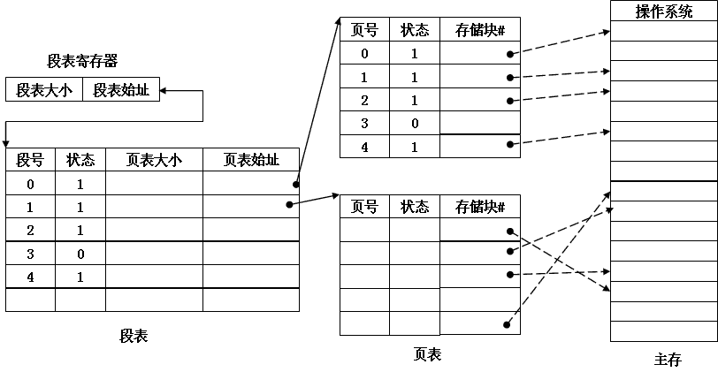
段表和页表

Slide 67
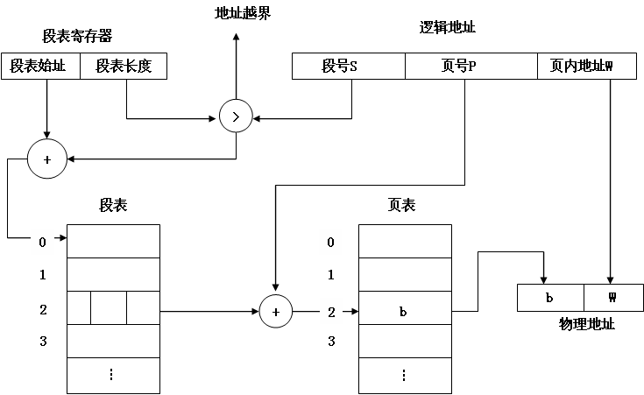
逻辑地址→物理地址的变换过程

Slide 68
内存
程序装载
连续存储管理
离散存储管理
虚拟存储
Notes:
14软工

Slide 69
对换
内存和硬盘间交换数据，用于解决内存太小的问题。

Slide 70
早期的分时系统中的对换技术
所有的用户作业放在硬盘上
每次调一个作业进内存
当时间片用完后再调至外存的后备队列，再从后备队列中调另一个作业进内存
已废弃

Slide 71
多道程序环境的对换技术
可能出现的情况
内存中的进程被阻塞（如等待I/O）
某些进程因内存空间不足，一直不能运行
解决方案：
把内存中暂时不能运行的进程或者暂时不用的程序和数据换出到外存上
把已具备运行条件的进程或进程所需要的程序和数据换入内存

Slide 72
对换的类型
整体对换：以进程为对换单位
页面（分段）对换 ：以进程的 “页面”或“分段”为单位进行对换。
为实现进程对换，系统必须实现的功能:
对换空间管理
进程的换出
进程的换入

Slide 73
对换空间管理
硬盘空间大部分为文件区，访问频率低。小部分对换区，用于存放内存中换出的进程和数据。
文件区管理的主要目标：文件存储空间的利用率
对换区管理的主要目标：提高进程换入和换出的速度

Slide 74
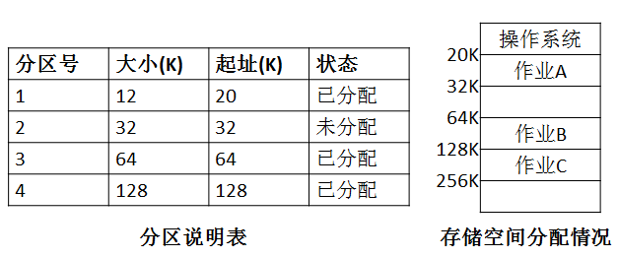
对换区空闲盘块的数据结构
与内存动态分区中用到的空闲分区表或空闲分区链类似。
在空闲分区表中应增加两项：对换区的首址及其大小，分别用盘块号和盘块数表示。

Slide 75
对换空间的分配与回收
采用连续存储管理中的动态分区方式
分配算法是首次适应算法、循环首次适应算法或最佳适应算法等.
Notes:
12软件

Slide 76
进程的换出
选择被换出的进程
首先选择处于阻塞状态或睡眠状态的进程
其次选择优先级最低的进程
进程换出过程
申请对换空间。若成功就启动硬盘，将程序和数据传送到硬盘的对换区上。
若传送过程未出现错误，则回收进程所占用的内存空间，并对进程控制块和内存分配表等数据结构做相应的修改。
若内存中还有阻塞进程，则继续执行换出过程。

Slide 77
进程的换入
对换进程定时执行换入操作
查看PCB集合中的进程状态，为“就绪”已换出且换出时间最久的进程申请内存
如果申请成功，则将进程调入内存；如果失败，则先执行换出，再将进程调入。
若还有可换入的进程，则继续执行换入过程，直到再无“就绪且换出”状态的进程，或已无足够的内存来换入进程。

Slide 78
常规存储器管理方式的特征
一次性：作业必须全部装入内存后才能开始运行。这一特征导致了：
当作业要求的内存空间超过内存总容量，会导致该作业无法运行
当大量作业要求运行时，由于每次只能装入少量作业，导致多道程序度下降。
驻留性：作业被装入内存后，一直驻留在内存中，直至作业运行结束。
Notes:
13软件2班

Slide 79
局部性原理
大多数情况下（除转移和过程调用），程序顺序执行。
过程调用将会使程序的执行轨迹，由一部分区域转至另一部分区域。
程序中存在许多循环结构，这些虽然只由少数指令构成，但是它们将多次执行。
程序中包括许多对数据结构的处理，如对数组进行操作，它们往往都局限于很小的范围内。

Slide 80
局部性原理的表现
时间局部性：程序中的某条指令被执行，不久以后可能再次执行；某数据被访问，不久以后可能再次被访问。
空间局部性：程序在一段时间内所访问的地址，可能集中在一定的范围之内。

Slide 81
虚拟存储器的基本工作情况
程序运行前，仅须将当前需要的少数页面或段装入内存，其余部分暂留在硬盘上。
程序运行时，若需要的页（段）尚未调入内存（称为缺页或缺段），就发出中断请求，把页（段）调入内存。
若内存已满，先利用页（段）的置换功能，将内存中暂时不用的页（段）调至硬盘上，再将要访问的页（段）调入内存。

Slide 82
虚拟存储器的定义
具有请求调入功能和置换功能，能从逻辑上对内存容量加以扩充的一种存储器系统。其逻辑容量由内存容量和外存容量之和所决定，其运行速度接近于内存速度，而每位的成本却又接近于外存。

Slide 83
虚拟存储器的特征
多次性：程序和数据分多次调入内存
对换性：暂不使用的程序和数据换出内存
虚拟性：逻辑上扩充内存容量

Slide 84
虚拟存储器的实现方法
请求分页系统
用户程序只需装入少数页面即可运行，通过调页功能及页面置换功能把即将要运行的页面调入内存，把暂不运行的页面换到硬盘中
请求分段系统
类似请求分页系统，置换以段为单位。由于段的长度可变，故实现比请求分页系统难。
Intel80386以上CPU芯片支持段页式虚拟存储器系统。

Slide 85
虚拟存储器的实现方法
请求分页系统
请求分段系统

Slide 86
硬件支持
请求页表机制
状态位P：1bit，用于指示该页是否已调入内存
访问字段A：记录本页在一段时间内被访问的次数，或本页最近已有多长时间未被访问
修改位M：标识该页在调入内存后是否被修改
外存地址：用于指出该页在外存上的地址，通常是物理块号
页号 | 物理块号 | 状态位P | 访问字段A | 修改位M | 外存地址
Notes:
13软件1班

Slide 87
硬件支持
缺页中断机构
在指令执行期间，若请求的页面不在内存时触发缺页中断
一条指令在执行期间，可能产生多次缺页中断

Slide 88
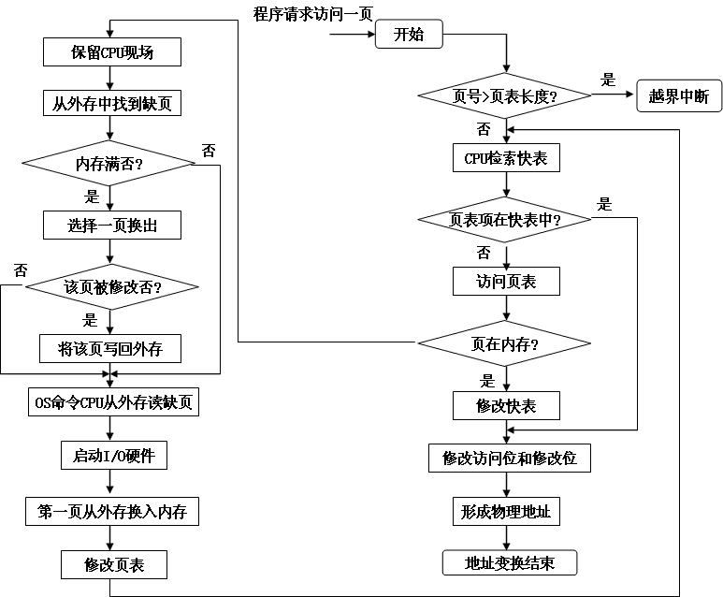
硬件支持
地址变换机构

Slide 89
内存分配
最小物理块数的确定
进程多时，进程在内存中能分配到的物理块少，缺页率上升，会降低进程的执行速度。
最小物理块数：能保证进程正常运行所需的最小物理块数。
每条指令需要的物理块数与指令的复杂程度有关。
直接寻址 MOV AX,[2000H] 2块
寄存器间接寻址 MOV EAX, [EBX] 3块

Slide 90
内存分配
内存分配策略
内存分配策略 | 进程分配的物理块数量 | 缺页时的置换策略
固定分配局部置换 | 固定 | 与本进程的页面交换
可变分配全局置换 | 可变 | 与空闲块和所有进程页面交换
可变分配局部置换 | 可变 | 与本进程的页面交换，若频繁缺页则增加物理块

Slide 91
内存分配
物理块分配算法
平均分配算法
按比例分配算法：根据进程的大小
考虑优先权的分配算法：内存物理块一部分按比例分配，另一部分根据进程优先权分配

Slide 92
页面调入策略
页面调入时机
预调页策略：将要访问的页面预先调入内存。若命中率高（目前只有50%），则一次预调多页的效率高于请求调页策略。
请求调页策略：需要的页面调入内存。一次调入一页，主流选择。

Slide 93
页面调入策略
页面调入过程
保留CPU环境。
若内存足够，将缺页调入内存，并修改页表。
若内存已满，则按照某种置换算法，从内存中选出待换页，若该页修改位为1，则写回磁盘。再把缺页调入内存，并修改存在位为1，将页表项写入快表。
缺页调入内存后，即可通过页表读取其在内存中的物理地址。页面的调入过程对用户透明。

Slide 94
页面置换算法
最佳置换算法OPT
先进先出置换算法FIFO
最近最久未使用算法LRU
Clock置换算法

Slide 95
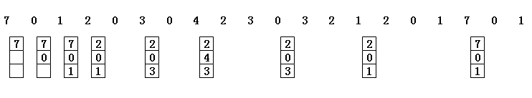
最佳置换算法
理论算法，最低的缺页率。无法实现。
换出的页面是以后永不使用的， 或者是在最长时间内不再被访问的页面。
Notes:
软件

Slide 96
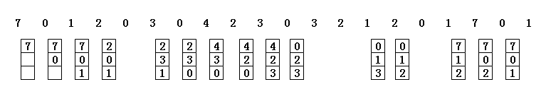
先进先出置换算法（FIFO）
换出的页面在内存中驻留时间最长
Notes:
14软工

Slide 97
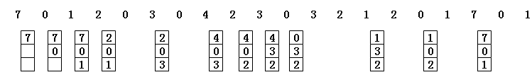
最近最久未使用算法（LRU）
换出的页面是最后一次访问时间距离当前时间最长的一页。
需要用硬件来实现最久未使用页的搜索。
实际效果比较好。

Slide 98
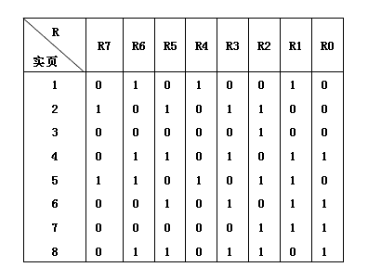
LRU置换算法的硬件支持
方法一：寄存器
为内存中的每个页面配置移位寄存器，把n位寄存器上的数看成一个整数，定期右移，置换数值最小的寄存器对应的页。

Slide 99
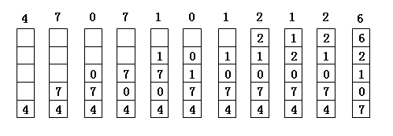
LRU置换算法的硬件支持
方法二：栈
堆栈中保存最近访问的页号。
当进程访问某页时，把该页号从栈中取出，放在栈顶。
需要换出时，取栈底的页面。

Slide 100
Clock置换算法
LRU算法需要硬件支持，成本较高
Clock算法是LRU的近似算法，又称为最近未用算法（NRU, Not Recently Used）
算法原理：
内存中所有页面以指针相连
每个页面都有一位访问标志
进程访问页面则把页面的访问标志置为1
选择换出页面时，按指针顺序访问，若为0则换出，若为1则置为0。

Slide 101
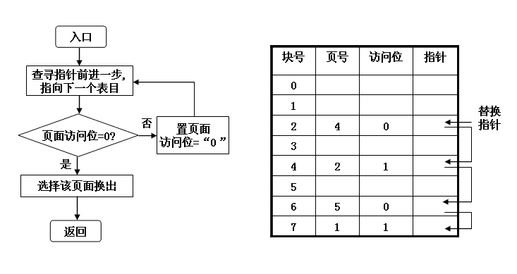
Clock置换算法

Slide 102
改进的Clock置换算法
考虑换出成本：若换出页面已被修改，则需写回磁盘。
优先换出未使用过且未修改过的页面。
页面包含访问位A和修改位M。
替换优先级：(0,0)>(0,1)>(1,0)>(1,1)

Slide 103
改进的Clock置换算法
算法步骤：
根据指针顺序寻找A=0且M=0的页面，将满足条件的第一个页面作为淘汰页。
若未找到合适页面，则重新开始寻找A=0且M=1的页面，将满足条件的第一个页面作为淘汰页，将所有扫描过页面的访问位都置0。
若未找到合适页面，则跳转至1。
Notes:
13软件2班

Slide 104
页面缓冲
影响页面置换开销的因素：
页面置换算法：降低缺页率
写回磁盘的频率：需要写回的页面暂存在已修改换出页面链表中，积累到一定数量后一起写磁盘
已修改换出页面的重新利用：处于已修改换出页面链表的页面若再次访问，可直接从链表中读取
Notes:
13软件1班

Slide 105
抖动现象
系统同时运行太多进程时，分配给每个进程的物理块太少，运行时频繁缺页，导致进程大多数时间用于页面切换，处理机利用率趋于0。

Slide 106
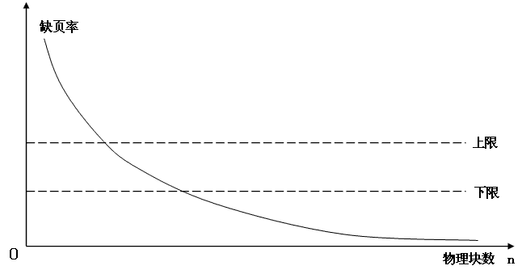
工作集
进程发生缺页率的时间间隔，与进程获得的物理块数有关。

Slide 107
工作集
基于程序运行时的局部性原理，程序在一段时间内会局限于访问较少的一些页面，这些页面被称为活跃页面。
工作集w(t, Δ)指进程在时间间隔(t-Δ, t)中引用页面的集合。

Slide 108
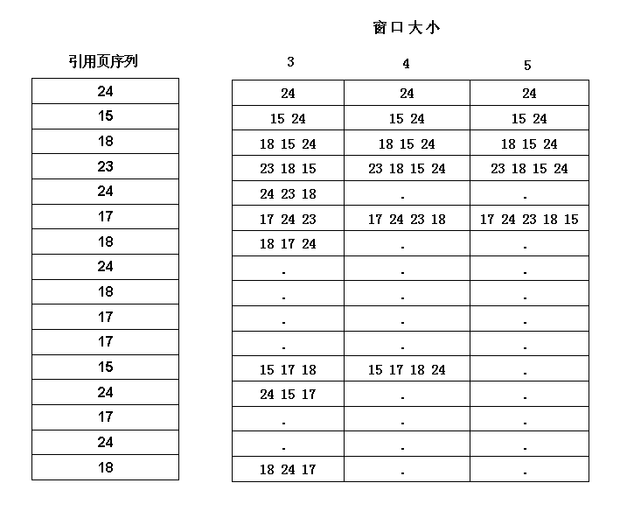

Slide 109
抖动的预防方法
进程缺页时，只能与本进程的页面切换。
利用工作集，在处理机调入新进程前，检测内存页面是否够用。
“L=S”准则：L是两次缺页事件之间的平均时间，S是平均缺页服务时间，L=S时，存储器和处理机都可达较高利用率。
暂停优先级低的进程、大进程或者执行时间长的进程。
Notes:
14软工

Slide 110
虚拟存储器的实现方法
请求分页系统
请求分段系统

Slide 111
请求分段存储管理
以分段为单位进行换入换出
程序只需要调入几个分段即可运行
当访问段不在内存中时，可请求系统将缺的段调入内存

Slide 112
请求分段中的硬件支持
请求段表机制
存取方式：应用程序中段是信息的逻辑单位，可根据信息的属性实施保护，如只执行、只读、允许读/写
访问字段A：记录该段被访问的频繁程度，供置换页面时参考
修改位M：记录该段进入内存后是否被修改，供置换页面时参考
存在位P：记录该段是否已调入内存，供程序访问时参考
增补位：表示该段在运行过程中是否动态增长
外存始址：表示该段在外存中的起始地址，即起始盘块号
段名 | 段长 | 段的 基址 | 存取 方式 | 访问字段A | 修改位M | 存在位P | 增补位 | 外存始址

Slide 113
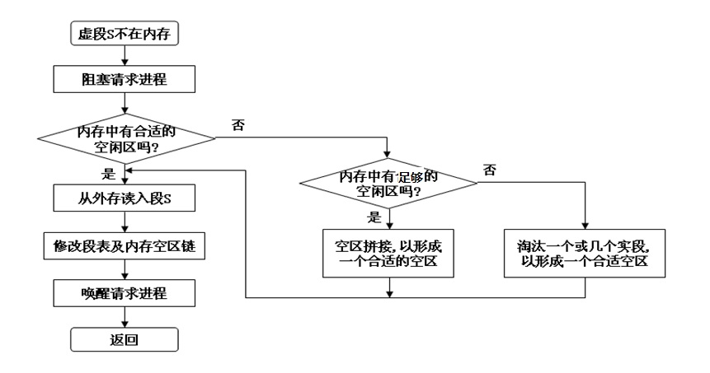
请求分段中的硬件支持
缺段中断机构

Slide 114
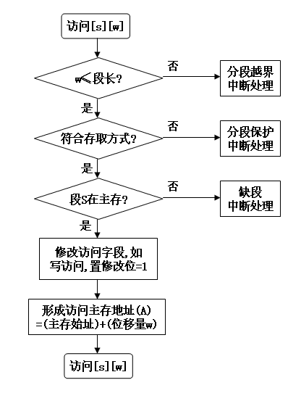
请求分段中的硬件支持
地址变换机构

Slide 115
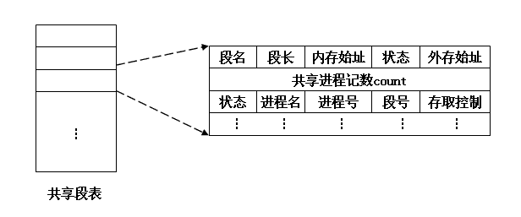
分段的共享与保护
共享段表
各共享段在共享段表中占有一表项，记录了共享此分段的每个进程的情况。
共享进程计数：记录有多少进程正在共享该分段。
存取控制字段：进程对共享段的存取权限。
段号：每个进程可用自己进程的段号访问共享段。

Slide 116
分段的共享与保护
共享段的分配与回收
分配：当第一个进程请求使用共享段时，系统负责给共享段分配内存。其它进程需要调用共享段时，无须再分配内存。
回收：当最后一个共享此段的进程不再需要该段时，由系统回收共享段的物理内存，否则只取消进程在共享段表中的记录。

Slide 117
分段的共享与保护
分段保护
越界检查：地址变换时，由地址变换机构检查，保证每个进程只在自己的地址空间内运行。
存取控制检查：以段为基本单位，在段表的每个表项中设置了 “存取控制”字段，用于规定对该段的访问方式。通常的访问方式有：只读、只执行、读/写。
环保护机构：低编号的环具有高优先权。在环系统中，程序的访问和调用应遵循以下规则：
一个程序可以访问驻留在相同环或较低特权环（外环）中的数据；
一个程序可以调用驻留在相同环或较高特权环（内环）中的服务。

Slide 118
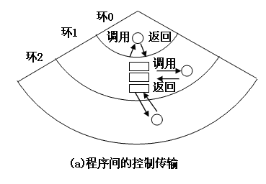
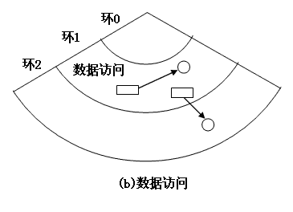
环保护机制

Slide 119
本章要点回顾
程序装载
连续存储管理
离散存储管理
虚拟存储

